Slide 1
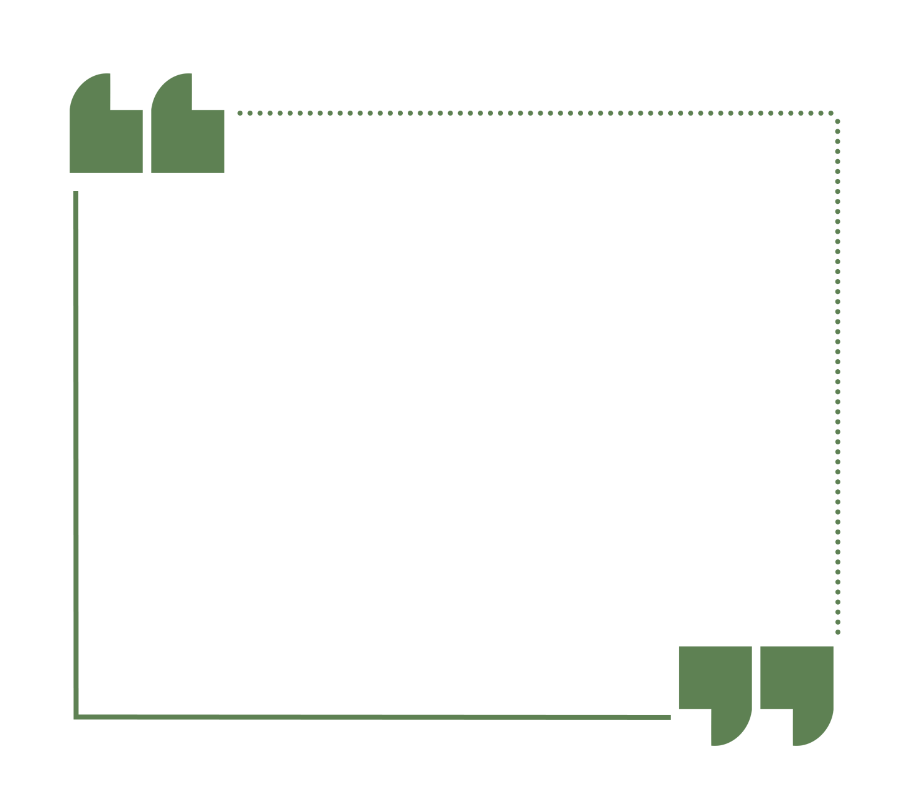
弥赛亚预言
的应验
遭拒绝并受难
约翰福音13:19
第28课
Notes:
这节课我们要学习耶稣如何应验弥赛亚（基督）遭拒绝并受难的预言。

Slide 2

耶稣的死应验旧约预言
哥林多前书15:3 我当日所领受又传给你们的，第一，就是基督照圣经所说，为我们的罪死了，4 而且埋葬了，又照圣经所说，第三天复活了。
Notes:
哥林多前书15:3我当日所领受又传给你们的，第一，就是基督照圣经所说，为我们的罪死了，4而且埋葬了，又照圣经所说，第三天复活了。
圣经告诉我们，耶稣基督的受难是旧约圣经所预言的，这些预言的应验证明他就是旧约预言的救主基督。

Slide 3
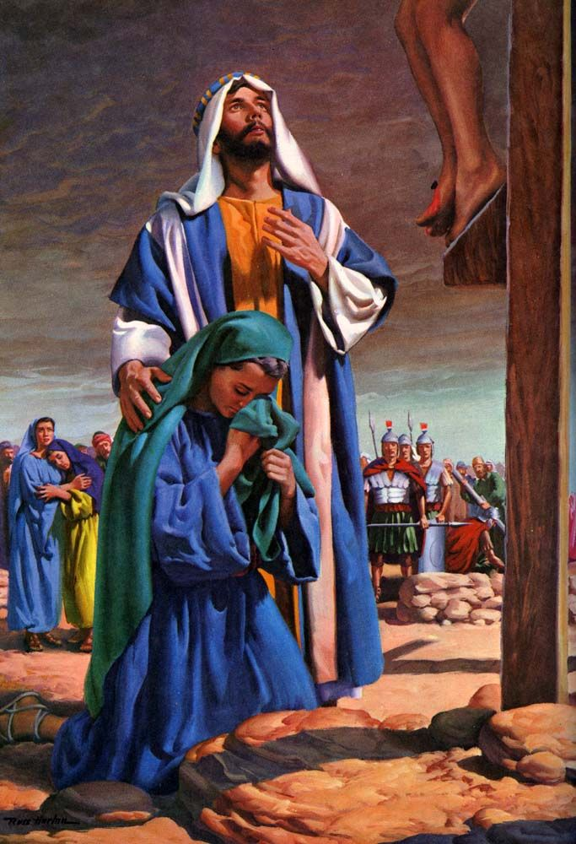
使徒约翰的见证
Notes:
耶稣身边的门徒亲眼看到耶稣受难、埋葬和复活，他们亲身经历了耶稣应验预言的事实。使徒约翰就把这些事记了下来。

Slide 4
使徒约翰的见证
约翰福音19:34 ……一个兵拿枪扎他的肋旁，随即有血和水流出来。35 看见这事的那人就作见证，他的见证也是真的，并且他知道自己所说的是真的，叫你们也可以信。36 这些事成了，为要应验经上的话说：“他的骨头一根也不可折断。”37 经上又有一句说：“他们要仰望自己所扎的人。
Notes:
约翰福音19章记载:“34……一个兵拿枪扎他的肋旁，随即有血和水流出来。35看见这事的那人就作见证，他的见证也是真的，并且他知道自己所说的是真的，叫你们也可以信。36这些事成了，为要应验经上的话说：‘他的骨头一根也不可折断。’37经上又有一句说：‘他们要仰望自己所扎的人。’”
旧约有很多预言描述了弥赛亚受难的经历，当门徒看到耶稣的受难后，就知道弥赛亚的预言真实地应验在耶稣身上了。

Slide 5
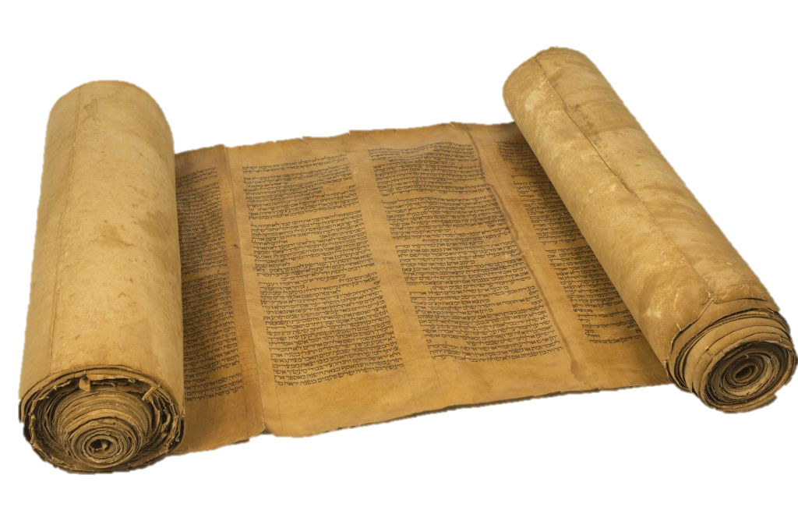
弥赛亚受难的预言应验
Notes:
这节课我们要学习旧约中关于弥赛亚受难的预言以及这些预言的应验。弥赛亚应验的这些预言，有些写在以赛亚书，有些在诗篇和撒迦利亚书中。现在，我们先简单复习一下记录这些预言的经卷抄本。

Slide 6
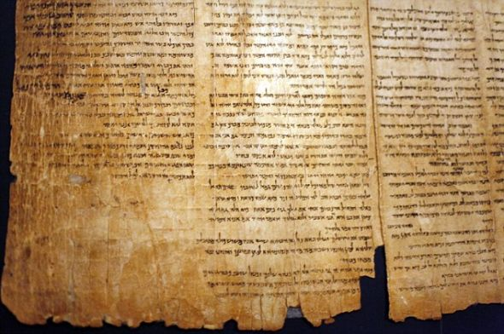
死海古卷中的以赛亚书
抄本年代：公元150-100年
Notes:
大家应该还记得在死海古卷中以赛亚书的抄本是在公元前150到100年左右完成的。而以赛亚书原稿的写作年代肯定比抄本早。不过就算我们只根据抄本的年代，也可以确定以赛亚的预言比耶稣的应验早了一个世纪以上。

Slide 7
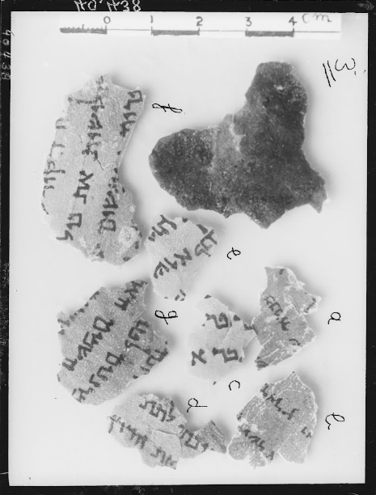
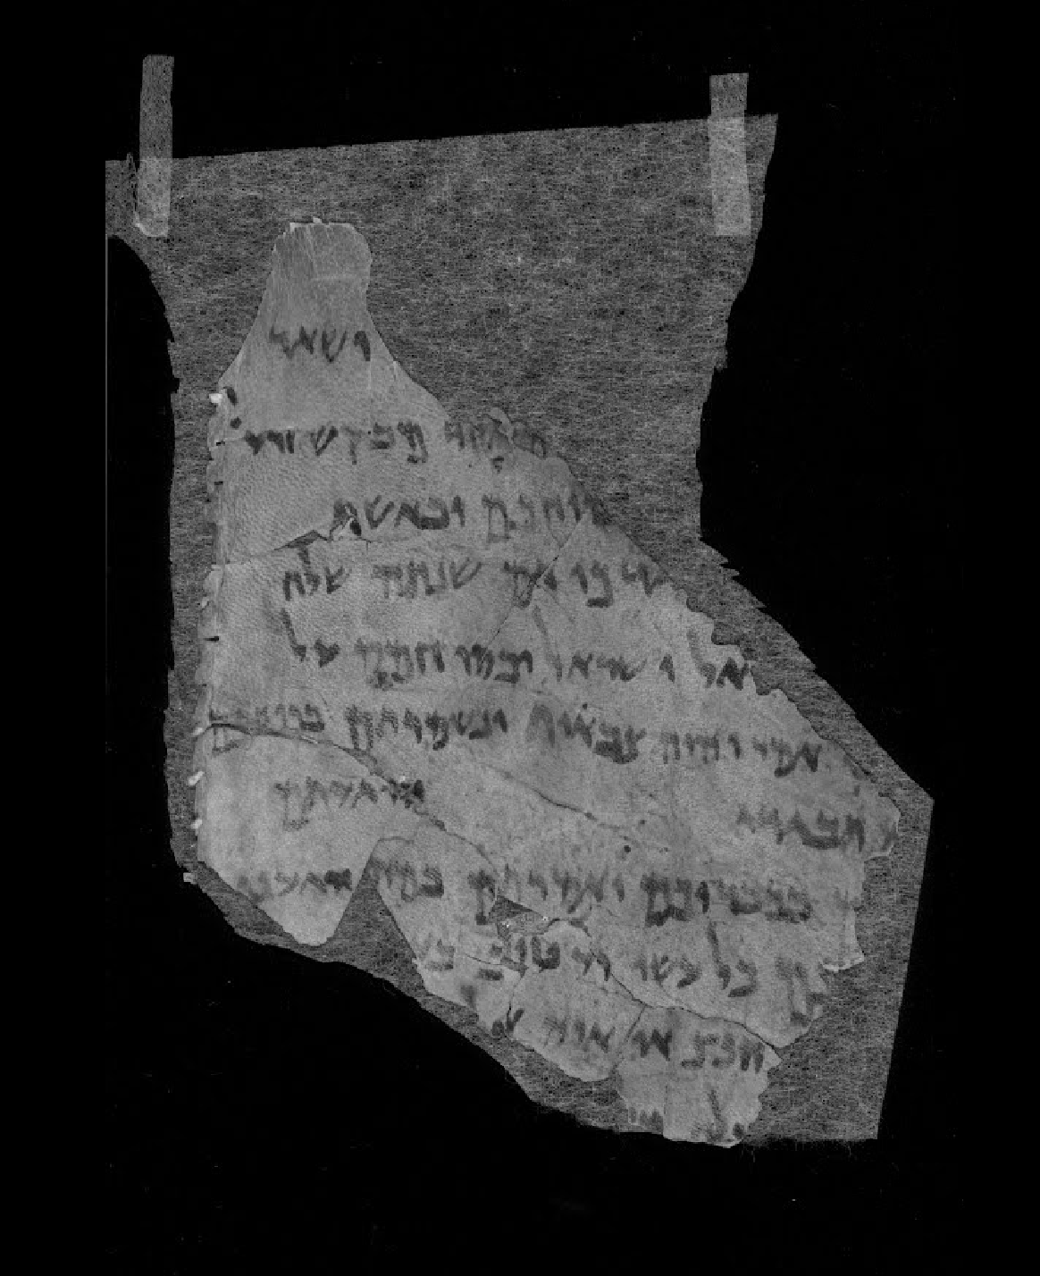
死海古卷中的诗篇和小先知书残片
抄本年代：公元前125年左右
诗篇
小先知书
Notes:
诗篇和撒迦利亚书的情况也一样，这两卷书也在死海古卷中找到了抄本残片，抄本的年代是公元前125年左右的，也比耶稣基督应验这些预言要早。

Slide 8
旧约关于弥赛亚受难的部分预言
被犹太人拒绝
被卖了30块银子
被钉十字架
衣服被抽签瓜分
被列在罪犯中
被上帝弃绝
与财主同埋
Notes:
2.（5'）老师讲解：旧约关于弥赛亚受难的预言（一）
这节课我们会学习旧约圣经中有关弥赛亚受难的其中7个预言
被犹太人拒绝
被卖了30块银子
被钉十字架
衣服被抽签瓜分
被列在罪犯中
被上帝弃绝
与财主同埋

Slide 9
一、被犹太人拒绝的预言
以赛亚书53:2 ……他无佳形美容，我们看见他的时候，也无美貌使我们羡慕他。…… 3 他被藐视，被人厌弃，多受痛苦，常经忧患。他被藐视，好像被人掩面不看的一样，我们也不尊重他。
Notes:
被犹太人拒绝的预言
先看第一个，弥赛亚被犹太人拒绝的预言。以赛亚先知的预言说：
“……他无佳形美容，我们看见他的时候，也无美貌使我们羡慕他。…… 他被藐视，被人厌弃，多受痛苦，常经忧患。他被藐視，好像被人掩面不看的一样，我们也不尊重他”（以赛亚书53:2-3）
其实整个以赛亚书53章都是关于弥赛亚的预言。这两节经文是指向弥赛亚将会被大多数犹太人拒绝。在新约约翰福音就有这个预言应验的记载。

Slide 10
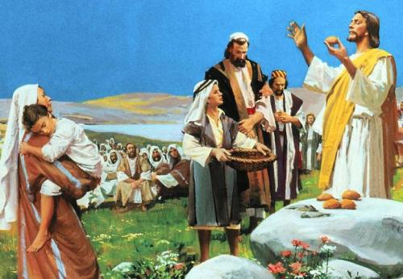
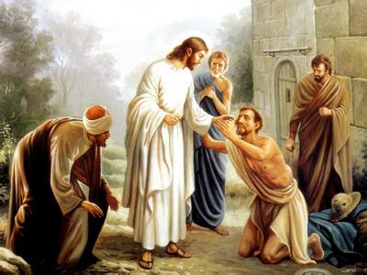
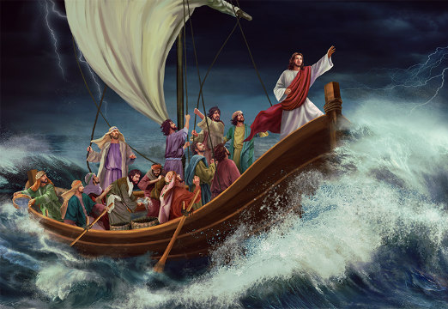
被犹太人拒绝的预言得应验
约翰福音12:37 他虽然在他们面前行了许多神迹，他们还是不信他。
Notes:
约翰福音12：37节“他虽然在他们面前行了许多神迹，他们还是不信他。” 耶稣在犹太人面前行过了许多伟大的神迹，这些神迹正是预言中说弥赛亚会行的，但是，大部分的犹太人不信也不接受耶稣。那么，这些犹太人拒绝耶稣的原因是什么呢？

Slide 11
犹太人拒绝耶稣的原因
耶稣指责宗教领袖
Notes:
因为耶稣当时不愿意在地上建立国度，所以没有按照犹太人的预期那样去推翻罗马政权。除此以外，耶稣还经常责备犹太人伪善，也指出宗教领袖们的罪。这些领袖觉得耶稣威胁到了他们的权利。

Slide 12
祭司长和长老控告耶稣
Notes:
所以，多数犹太领袖和一大群犹太民众就联合起来，把耶稣告到罗马政府那里，想通过这个方法除掉耶稣。

Slide 13
被犹太人拒绝的预言得应验
马太福音26:3 那时，祭司长和民间的长老聚集在大祭司称为该亚法的院里。4 大家商议要用诡计拿住耶稣杀他；……
27:22 彼拉多说：“这样，那称为基督的耶稣，我怎么办他呢？”他们都说：“把他钉十字架！”23 巡抚【彼拉多】说：“为什么呢？他作了什么恶事呢？”他们便极力地喊着说：“把他钉十字架！”
Notes:
马太福音 26:3那时，祭司长和民间的长老聚集在大祭司称为该亚法的院里。4大家商议要用诡计拿住耶稣杀他；……27:22彼拉多说：“这样，那称为基督的耶稣，我怎么办他呢？”他们都说：“把他钉十字架！”23巡抚【彼拉多】说：“为什么呢？他作了什么恶事呢？”他们便极力地喊着说：“把他钉十字架！”

Slide 14
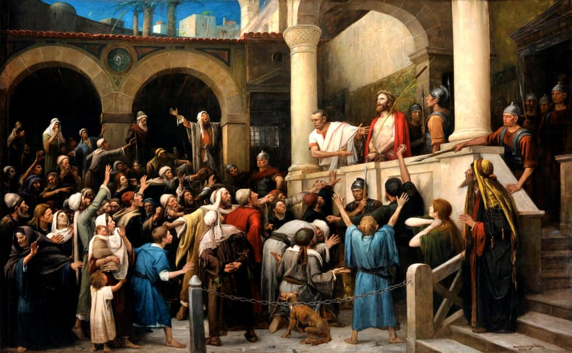
耶稣应验了被犹太人拒绝的预言
Notes:
虽然，犹太人非常熟悉旧约圣经中的先知书，但他们太固执、太刚硬，他们只盼望着一个可以拯救犹太人脱离罗马统治的政治领袖，所以根本没有留意以赛亚早已预言说，弥赛亚会被犹太人拒绝。他们就这样不知不觉地应验了犹太人拒绝弥赛亚的预言，反而进一步证明耶稣是弥赛亚。

Slide 15
任务一：犹太人拒绝耶稣
多选题：
1. 犹太人拒绝耶稣的原因是（ )
  A. 耶稣没有君王的威仪 B. 耶稣指责犹太领袖
  C. 耶稣威胁到犹太贵族的利益
  D. 耶稣不是弥赛亚
2. 祭司长和长老想对耶稣做什么？（ ）
  A.想跟从耶稣 B. 想借巡抚彼拉多的手杀耶稣
  C. 想让耶稣钉在十字架上 D.想让耶稣作王
ABC
BCD
Notes:
（2'）任务一：选择题
现在我们用1分钟时间完成2道多选题：
1. 犹太人拒绝耶稣的原因是（P击）（ A B C ）
A. 耶稣没有君王的威仪 B. 耶稣指责犹太领袖
C. 耶稣威胁到犹太贵族的利益 D. 耶稣不是弥赛亚
2. 祭司长和长老想对耶稣做什么？（P击）（ B C ）
A.想跟从耶稣 B. 想借巡抚彼拉多的手杀耶稣
C. 想让耶稣钉在十字架上 D.想让耶稣作王

Slide 16
二、被卖了三十块银子的预言
撒迦利亚书11:12 我对他们说：“你们若看为美，就给我工价。不然，就罢了！”于是他们秤了三十块银钱作为我的工价。13 耶和华对我说：“把它丢给窑户。那是他们对我所估定的好价钱！”我就取这三十块银钱，在耶和华的殿中将它丢给窑户。（和合本修订版）
Notes:
现在我们看第二个关于弥赛亚受难的预言——被卖三十块银子。
撒迦利亚书11：12我对他们说：“你们若看为美，就给我工价。不然，就罢了！”于是他们秤了三十块银钱作为我的工价。13 耶和华对我说：“把它丢给窑户。那是他们对我所估定的好价钱！”我就取这三十块银钱，在耶和华的殿中将它丢给窑户。（和合本修订版）
这是写于耶稣四百多年前的预言，单看这段经文，我们可能根本不知道撒迦利亚先知在说什么事。不过，结合耶稣被卖的事件，我们就会明白了。

Slide 17
犹大偷钱
Notes:
跟耶稣关系最近的十二门徒中，有一个叫犹大。他虽是门徒，但他从没有真正相信耶稣，他只想利用耶稣赚钱。他在门徒中负责管钱，常常趁机把钱收进自己的腰包。他因为贪财，不惜把自己的老师耶稣卖给当时想要暗中除掉耶稣的犹太领袖。

Slide 18
马太福音 26:14 “当下，十二门徒里有一个称为加略人犹大，去见祭司长，说：15 “我把他交给你们，你们愿意给我多少钱？”他们就给了他三十块钱。16 从那时候，他就找机会要把耶稣交给他们。
Notes:
马太福音 26:14 “当下，十二门徒里有一个称为加略人犹大，去见祭司长，说：15 “我把他交给你们，你们愿意给我多少钱？”他们就给了他三十块钱。16 从那时候，他就找机会要把耶稣交给他们。
当时，三十块银子相当于一个人四个月的工钱。犹大拿到三十块银子的几天后，到了逾越节前的那个晚上，他就找到了机会把耶稣交给祭司长和长老。马太也把这事记了下来：

Slide 19
耶稣被抓
马太福音26:47……【耶稣】说话之间，那十二个门徒里的犹大来了，并有许多人带着刀棒，从祭司长和民间的长老那里与他同来。48 那卖耶稣的给了他们一个暗号，说：“我与谁亲嘴，谁就是他。你们可以拿住他。”49 犹大随即到耶稣跟前说：“请拉比安”，就与他亲嘴。50 耶稣对他说：“朋友，你来要作的事，就作吧！”于是那些人上前，下手拿住耶稣。
Notes:
马太福音26:47……【耶稣】说话之间，那十二个门徒里的犹大来了，并有许多人带着刀棒，从祭司长和民间的长老那里与他同来。48那卖耶稣的给了他们一个暗号，说：“我与谁亲嘴，谁就是他。你们可以拿住他。”49犹大随即到耶稣跟前说：“请拉比安”，就与他亲嘴。50耶稣对他说：“朋友，你来要作的事，就作吧！”于是那些人上前，下手拿住耶稣。

Slide 20
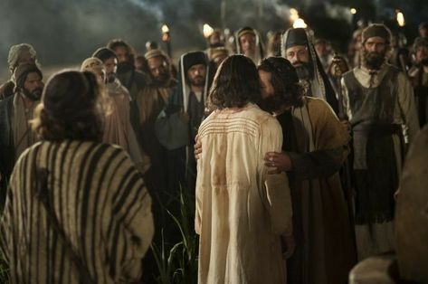
Notes:
犹大虽然跟随耶稣三年多，看过许多耶稣的神迹，也看到耶稣的怜悯和慈爱，但还是为了眼前的利益，放纵贪婪的私欲，就把拯救罪人的救主以30块银子的价格卖了，导致耶稣就被抓。

Slide 21
犹大后悔
马太福音27:3 这时候，卖耶稣的犹大看见耶稣已经定了罪，就后悔，把那三十块钱拿回来给祭司长和长老，说：4“我卖了无辜之人的血是有罪了。”他们说：“那与我们有什么相干？你自己承当吧！”5 犹大就把那银钱丢在殿里，出去吊死了。
Notes:
马太福音记录，“3 这时候，卖耶稣的犹大看见耶稣已经定了罪，就后悔，把那三十块钱拿回来给祭司长和长老，说：4‘我卖了无辜之人的血是有罪了。’他们说：‘那与我们有什么相干？你自己承当吧！’5 犹大就把那银钱丢在殿里，出去吊死了。”（马太福音27:3-5）

Slide 22
Notes:
犹大把银子扔在圣殿中，彻底绝望，出去自杀了。而祭司长们清楚这些钱不能放入圣殿的银库中，于是就拿去向窑户买了一块田，用于埋葬死在耶路撒冷的外地人。

Slide 23
被卖了三十块银子的预言得应验
马太福音27:6 祭司长拾起银钱来说：“这是血价，不可放在库里。”7 他们商议，就用那银钱买了窑户的一块田，为要埋葬外乡人。8 所以那块田直到今日还叫作“血田”。9 这就应了先知……的话，说：“他们用那三十块钱，就是被估定之人的价钱，是以色列人中所估定的，10 买了窑户的一块田；这是照着主所吩咐我的。”
Notes:
马太福音27章的记录说：“6 祭司长拾起银钱来说：‘这是血价，不可放在库里。’ 7 他们商议，就用那银钱买了窑户的一块田，为要埋葬外乡人。8 所以那块田直到今日还叫作“血田”。9 这就应了先知……的话，说：‘他们用那三十块钱，就是被估定之人的价钱，是以色列人中所估定的，10 买了窑户的一块田；这是照着主所吩咐我的。’”

Slide 24
Notes:
我们看到，犹大和祭司长当天所做的，应验了先知撒迦利亚预言的每一个细节。

Slide 25
二、被卖了三十块银子的预言
撒迦利亚书11:12 我对他们说：“你们若看为美，就给我工价。不然，就罢了！”于是他们秤了三十块银钱作为我的工价。13 耶和华对我说：“把它丢给窑户。那是他们对我所估定的好价钱！”我就取这三十块银钱，在耶和华的殿中将它丢给窑户。（和合本修订版）
Notes:
我们再回顾一次先知撒迦利亚的预言：撒迦利亚书11:12 我对他们说：“你们若看为美，就给我工价。不然，就罢了！”于是他们秤了三十块银钱作为我的工价。13 耶和华对我说：“把它丢给窑户。那是他们对我所估定的好价钱！”我就取这三十块银钱，在耶和华的殿中将它丢给窑户。（和合本修订版）

Slide 26
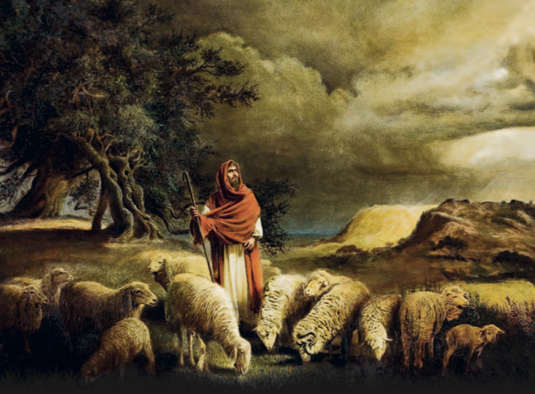
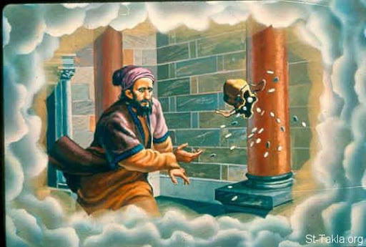
撒迦利亚的遭遇
Notes:
在先知发出这些预言的时候，上帝让他穿上牧羊人的衣服，象征以色列的好牧人耶和华。当时的犹太人拒绝他的牧养，停止了他的职分；他们在送走这位牧人的时候，给了他30块银子作为工钱，这也是当时一个奴隶的标准价格。上帝说，这就是犹太人给他定的身价！（P击）但奇怪的是，上帝叫撒迦利亚把这三十块钱扔给窑户，他就在圣殿里面把钱扔给了窑户。为什么呢？
注：马太福音的抄本这里说是耶利米书，但是大部分引用的经文明确来自撒迦利亚书。马太的引用很可能是将耶利米书18或19章的经文和撒迦利亚书11:12-13的经文结合了，也许那是为什么他提到先知耶利米。其他学者提到，考虑到马太当时所使用的旧约经卷顺序，耶利米书和撒迦利亚书都属于同一卷轴，‘耶利米书’这个词可能指的是该卷轴第一卷。

Slide 27
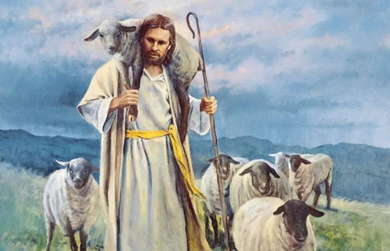
Notes:
原来这是上帝藉着先知把耶稣被犹太人拒绝的情景预先表现出来。先知扮演并且预言的正是好牧人耶稣被犹太人拒绝，祭司长花30块银子要除掉基督。而最后，银钱被犹大扔在圣殿里，祭司长又拿去买了窑匠的田。

Slide 28
二、被卖了三十块银子的预言
1. 犹太人拒绝受膏者而给的钱——不是聘用或奉献；
2. 三十块——不是二十或四十；
3. 银子——不是金或铜；
4. 扔——不是放；
5. 这钱落在了窑匠手中——不是厨子或士兵；
6. 在耶和华的殿中——不是王的宫殿或农民的谷仓。
Notes:
最后，我们来总结这三十块银钱预言的应验，
这些钱是犹太人为了拒绝受膏者而给的，不是为了聘请或者奉献给受膏者；
金额刚好三十块，不是二十或四十；
给的是银子，不是金或铜或者其他；
钱是用扔的，而不是放或者直接交在窑户手中；
给的对象是窑匠，不是厨子或者士兵；
扔钱给窑匠发生在圣殿中，而不是王宫或者农民的谷仓。
这是整本圣经的预言中，应验最为奇妙的一个。因为参与这事的任何一人都不想耶稣应验先知的预言，但他们所做的事情连预言的细节也应验了。

Slide 29
任务二：判断题（三十块钱的预言）
1. 犹大出卖耶稣，换来四十块钱。（ ）
2. 那卖耶稣换来的是银钱，不是铜钱。（ ）
3. 犹大后悔，把钱扔到了野地里。（ ）
4. 祭司长用那三十块钱买了窑匠的田。（ ）




Notes:
（2'）任务二：判断题（对的打勾，错的打叉）
现在我们用1分钟完成任务二的判断题：
1. 犹大出卖耶稣，换来四十块钱。（ ）
2. 那卖耶稣换来的是银钱，不是铜钱。（ ）
3. 犹大后悔，把钱扔到了野地里。（ ）
4. 祭司长用三十块钱买了窑匠的田（ ）
老师讲解：
（P击）是错的，犹大出卖耶稣，换来三十块钱，不是四十。
（P击）是对的，那卖耶稣换来的是银钱，不是铜钱。
（P击）是错的，犹大后悔，把钱拿回去圣殿想要还给祭司长，祭司长不要，他就扔在圣殿里。
（P击）是对的，祭司长说这些钱不能收到库中，就去买了窑匠的一块田。

Slide 30
三、被钉十字架的预言
大卫王发预言
Notes:
3.2.（5'）老师讲解：旧约关于弥赛亚受难的预言（三、四、五）
被钉十字架的预言
现在我们看第三个关于弥赛亚受难的预言，他会被钉十字架。大卫王也曾得到启示，预言了基督受死的许多细节，这比耶稣被钉十字架早了一千年。诗篇22篇是大卫写的诗，但不是写他个人的经验，而是预言未来弥赛亚会经历的事。

Slide 31
三、被钉十字架的预言
诗篇22:16 犬类围着我，恶党环绕我；他们扎了我的手、我的脚。
诗篇
死海古卷残片
Notes:
我们一起来读这一节经文：“诗篇22:16 犬类围着我，恶党环绕我；他们扎了我的手、我的脚。”
虽然大卫王写到“我的手、我的脚”，但他的一生中手脚并没有被扎过，这首诗歌大卫描述的许多遭遇都不是他个人的经历，而是一段预言一千年以后作为大卫后裔的弥赛亚会经历的事情，也就是我们熟悉的耶稣被钉十字架的事。

Slide 32
十字架的酷刑
Notes:
钉十字架是怎样的呢？犯人会先被剥光衣服，这些随身衣物和财物会被执行死刑的兵丁占有。然后犯人的手脚都会被钉在木头上立起来，血会流出来。钉在十架上的人呼吸会逐渐变得困难，得手脚用力把身体往上撑一下才能吸口气。一般犯人到最后会因为过于虚弱、撑不起身子呼吸而窒息死亡，这个折磨至死的过程一般是一到三天。

Slide 33
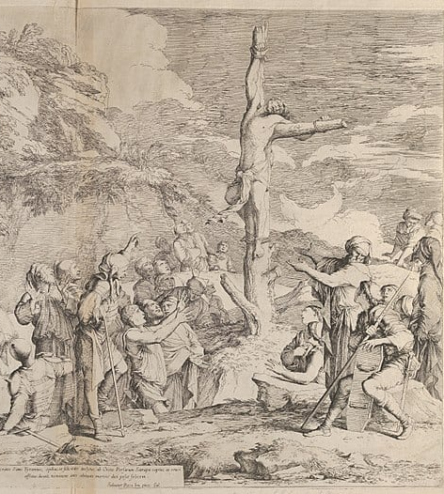
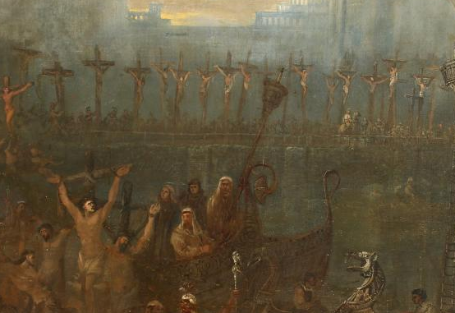
古代十字架酷刑
古代波斯的刑罚
希腊亚历山大大帝用十字架
处死推罗人
Notes:
现有最早关于十字架刑罚的历史记载是在公元前522年的波斯。十字架刑罚似乎是直到公元前331年之后才被希腊人传入巴勒斯坦，不过这都是大卫之后几百年才有的。生活在大卫时代的犹太人似乎不可能见过钉十字架的情景。因此大卫所写的应该是上帝的启示，让他看到了将来会发生在他后代弥赛亚身上的事情。

Slide 34
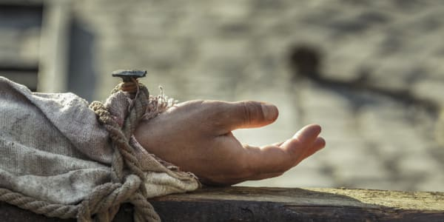
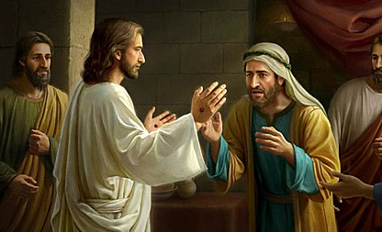
十字架的酷刑
诗篇22:16 ……他们扎了我的手、我的脚。
Notes:
罗马人会用钉子或绳子将犯人固定在十字架上。新约圣经的记载明确告诉我们，他们在耶稣身上用的是钉子，钉痕在耶稣复活之后依然可见。所以诗篇22篇预言的“扎了我的手，我的脚”，而是把耶稣钉十字架的细节都具体描述了出来。

Slide 35
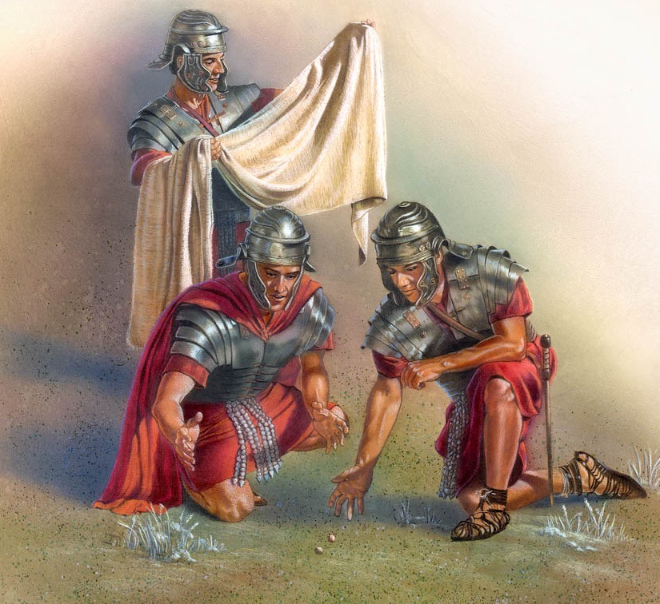
四、衣服被抽签瓜分的预言
诗篇22:18 他们分我的外衣，为我的里衣拈阄。
Notes:
衣服被抽签瓜分的预言
我们再看诗篇22篇中另一个预言的细节，就是耶稣的衣服被抽签瓜分。诗篇22:18写道：“他们分我的外衣，为我的里衣拈阄。”

Slide 36
罗马士兵抽签瓜分耶稣的里衣
Notes:
从历史记载可以了解，负责钉十字架的兵丁通常是4个人。这四个兵丁可以瓜分犯人的衣物。学者一般认为耶稣当时应该穿了一件外袍和一双凉鞋，戴了一块头巾，系了一条腰带；四个士兵刚好可以平分。但是耶稣的里衣是上下一片织成的。他们不愿撕开这件里衣，于是决定为此抽签，也就是经文中说的拈阄，这也就在不经意间应验了一千年前大卫发出的预言。大卫自己从未经历过类似的事，但上帝启示他写下了耶稣受难预言的这个细节。

Slide 37
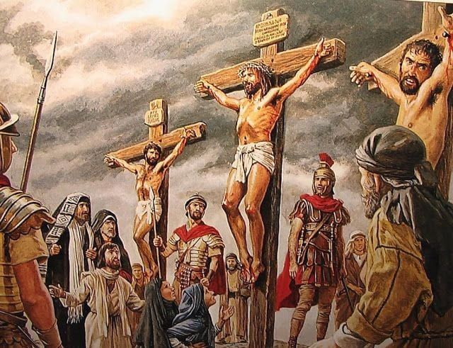
五、被列在罪犯中
以赛亚书53:12 他也被列
在罪犯之中。他却担当多
人的罪，又为罪犯代求。
路加福音23:33 到了一个地方，名叫髑髅地，就在那里把耶稣钉在十字架上。又钉了两个犯人：一个在左边，一个在右边。34 当下耶稣说：“父啊，赦免他们！因为他们所作的，他们不晓得。”……
Notes:
被列在罪犯中
第五，关于耶稣跟其他囚犯一起被判死刑，先知以赛亚也有预言。记载在以赛亚书53:12“他也被列在罪犯之中。他却担当多人的罪，又为罪犯代求。”
（P击）我们对照路加福音的记载： “到了一个地方，名叫髑髅地，就在那里把耶稣钉在十字架上。又钉了两个犯人：一个在左边，一个在右边。当下耶稣说：‘父啊，赦免他们！因为他们所作的，他们不晓得。’”（路23:33-34）
先知以赛亚预言弥赛亚被列在罪犯当中，而耶稣确实与两个死囚一同被钉十字架。预言说弥赛亚会为罪犯代求，耶稣也确实求父神赦免这两位罪犯。

Slide 38
任务三：判断题
1. 大卫王被钉过十字架，才能写出耶稣被钉十字架的细节。 （ ）
2. 兵丁不想撕烂耶稣的里衣，就用抽签的方式给其中一个人。 （ ）
3. 耶稣与两个死囚犯一起被钉十字架，应验了“被列在罪犯之中”的预言。 （ ）



Notes:
（2'）任务三：判断题（对的打勾，错的打叉）
现在我们用1分钟时间完成3道判断题：
1. 大卫王被钉过十字架，才能写出耶稣被钉十字架的细节。（ ）
2. 兵丁不想撕烂耶稣的里衣，就用抽签的方式给其中一个人。（ ）
3. 耶稣与两个死囚一起被钉十字架，应验“被列在罪犯之中”的预言（ ）
老师讲解：
1.（P击）是错的。大卫王没有被钉过十字架，他写出耶稣被钉十字架的细节，是上帝的启示。
2.（P击）是对的。
3.（P击）是对的。

Slide 39
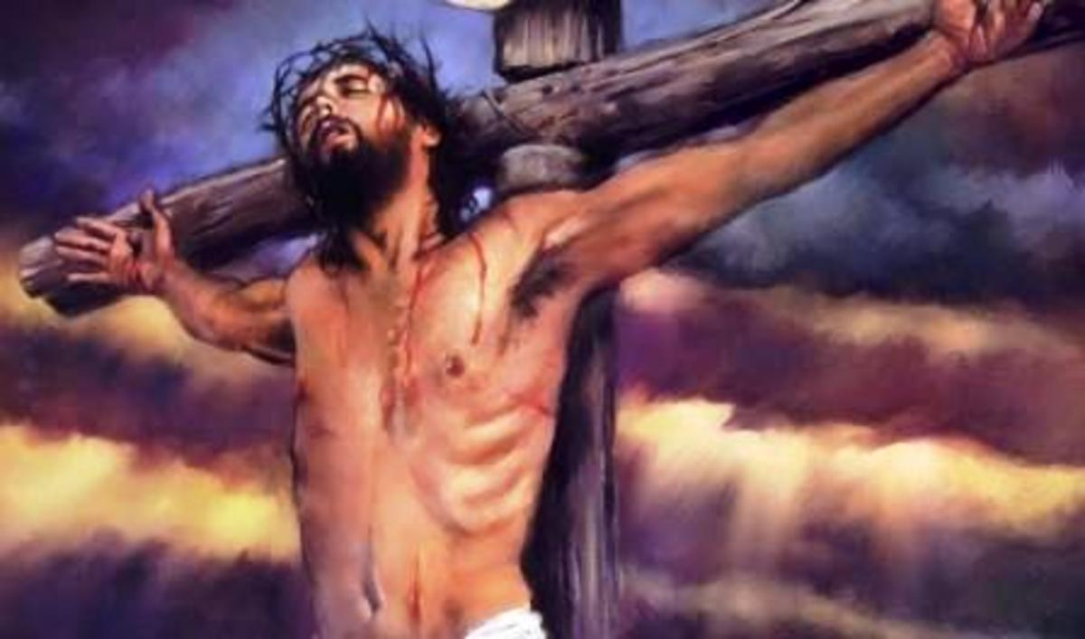
六、被上帝弃绝的预言
诗篇22:1 我的神，我的神！为什么离弃我？
马太福音27:46 约在申初，耶稣大声喊着说：“以利，以利！拉马撒巴各大尼？”就是说：“我的神，我的神！为什么离弃我？”
Notes:
（5'）老师讲解：旧约关于弥赛亚受难的预言（六）
被上帝弃绝的预言
除了被列在罪犯当中，耶稣被上帝弃绝也是上帝所预言的。同样在大卫王写的诗篇22：1就写道：“我的神，我的神！为什么离弃我？”而我们都知道，耶稣临死前向神发问的正是诗篇的这一节经文。
（P击）我们再来对照马太福音27:46 “约在申初，耶稣大声喊着说：‘以利，以利！拉马撒巴各大尼？’ 就是说：‘我的神，我的神！为什么离弃我？’”
在十字架上，至少有一段时间，圣父弃绝了圣子耶稣，拒绝与他相通，他们的关系断裂了。那圣父为何要弃绝耶稣呢？答案是因为罪。虽然耶稣自己从未犯过罪，但在十字架上的他把所有人的罪归到了自己身上，所以才会被圣洁的上帝弃绝。同学们还记得圣父原来与耶稣的关系是怎样的吗?

Slide 40
圣父与耶稣的关系
马太福音3:17……“这是我的爱子，我所喜悦的。”
耶稣受洗
Notes:
还记得在耶稣受洗的时候，上帝宣告说“这是我的爱子，我所喜悦的”吗？（太3:17）

Slide 41
约翰福音16:32 …… 其实我【耶稣】不是独自一人，因为有父与我同在。
Notes:
而且耶稣从亘古直到被钉死前的那一个晚上，他都确定 “其实我【耶稣】不是独自一人，因为有父与我同在。”（约翰福音16:32） 但是第二天，圣父就弃绝了圣子耶稣，原因是什么呢？

Slide 42
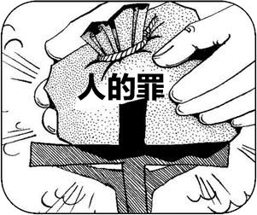

无罪的替我们成为罪
哥林多后书5:21 神使那无罪的，替我们成为罪，好叫我们在他里面成为神的义。
Notes:
哥林多后书5:21告诉我们 “神使那无罪的，替我们成为罪，好叫我们在他里面成为神的义。”无罪的耶稣是替我们成为罪。

Slide 43
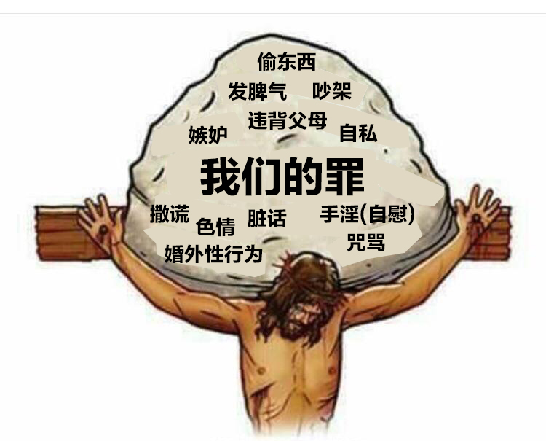
诗篇22:1 我的神，我的神！为什么离弃我？
Notes:
我们偷东西、发脾气、说谎、考试作弊等等一切的罪，耶稣都归到自己身上，替我们成为了罪。而罪人的结局就是与神隔绝，被撇弃在地狱里。所以经文说耶稣被神弃绝了。

Slide 44
被上帝弃绝
诗篇22:1 我的神，我的神！为什么离弃我？
Notes:
而耶稣喊着说“我的神！我的神！为什么离弃我？”，并不是耶稣不知道上帝为什么离弃他，而是他引用诗篇22篇的话，让人们知道这段经文是指着他写的；也让我们认识到，他为了将我们从罪中救赎出来付上了极大的代价。

Slide 45
任务四：选择题（耶稣被圣父弃绝）
上帝与耶稣的关系是：（ ）
长官与士兵 B. 圣父与圣子 C. 老师与学生
2. 在十字架上的耶稣与上帝的关系是：（ ）
耶稣被圣父弃绝 B. 关系亲密 C. 被上帝安慰
3. 耶稣被圣父弃绝的原因是：（ ）
A. 他自己犯罪 B. 他担当我们的罪 C. 无缘无故
B
A
B
Notes:
（2'）任务四：选择题
现在我们用1分钟时间完成3道选择题：
1.上帝与耶稣的关系是：(P 击)（ B ）
A．长官与士兵 B. 圣父与圣子 C. 老师与学生
2. 在十字架上的耶稣与上帝的关系是：(P 击)（ A ）
A．耶稣被圣父弃绝 B. 关系亲密 C. 被上帝安慰
3. 耶稣被圣父弃绝的原因是：(P 击)（ B ）
A. 他自己犯罪 B. 他担当我们的罪 C. 无缘无故
（2'）老师讲解：旧约关于弥赛亚受难的预言（七）

Slide 46
七、与财主同埋
以赛亚书53:9 ……谁知死的时候与财主同葬。
Notes:
与财主同葬
最后我们看耶稣死后与财主同葬也是预言的应验。一般情况下，经由十字架刑罚处死的罪犯，他们的尸体会留在十字架上腐烂，警示公众。但摩西律法要求死人要当天埋葬，因此在犹太地区，这类尸体一般会被草草地埋葬，不会按照犹太人的埋葬死人的礼仪来处理尸体。但是先知以赛亚的预言说道：“谁知死的时候与财主同葬。”（以赛亚书53:9）

Slide 47
约瑟请求取回耶稣尸体
“这是犹太人的王”
亚利马太的约瑟去找
彼拉多要耶稣的尸体
Notes:
我们记得耶稣是以罪犯的名义被钉死的，而且罪名是反叛政权，自称是犹太人的王。这种情况下，公开安葬罪犯是十分危险的。但当亚利马太的约瑟去请求要回耶稣的尸体时，彼拉多竟然出奇地同意了。

Slide 48
应验预言：与财主同埋
以赛亚书53:9 ……谁知死的时候与财主同葬。
Notes:
无论彼拉多同意的原因是什么，这位贫穷的死刑犯耶稣最后就在昂贵的坟墓中与财主同埋葬了。这个结果让我们再次看到，又一个关于弥赛亚的预言精准地被应验在耶稣身上了。

Slide 49
任务五：弥赛亚受难的预言
选词填空题：
耶稣被 钉在十架上，里衣也被他们拈阄瓜分。
耶稣与另外2个 一起被列为罪犯钉十字架。
耶稣承担所有人的罪，因此在十架上被 离弃。
耶稣尸体被 取回，葬在自己的坟墓里。
兵丁
死囚
父神
亚利马太的约瑟
亚利马太的约瑟
父神
死囚
兵丁
Notes:
（2'）任务五：选词填空题
最后，我们通过一道选词填空题来回顾弥赛亚受难的预言（2分钟）
耶稣被（P击） 兵丁 钉在十架上，里衣也被他们拈阄瓜分。
耶稣与另外2个（P击） 死囚 一起被列为罪犯钉十字架。
耶稣承担所有人的罪，因此在十架上被（P击） 父神 离弃。
耶稣尸体被 （P击） 亚利马太的约瑟 取回，葬在自己的坟墓里。
（选项：亚利马太的约瑟、父神、死囚、兵丁）

Slide 50
旧约关于弥赛亚受难的部分预言
被犹太人拒绝
被卖了30块银子
被钉十字架
衣服被抽签瓜分
被列在罪犯中
被上帝弃绝
与财主同埋
Notes:
4.（3'）老师总结：（应用、祷告）
这一课我们学习了众多关于弥赛亚受难的预言中的7个，而且大部分参与在应验预言当中的人，要么是没听过这些预言，要么是强烈否认耶稣是弥赛亚。但无论如何，这些预言都在耶稣身上应验了，由此可见，耶稣的确就是上帝差来要拯救罪人的弥赛亚基督。

Slide 51
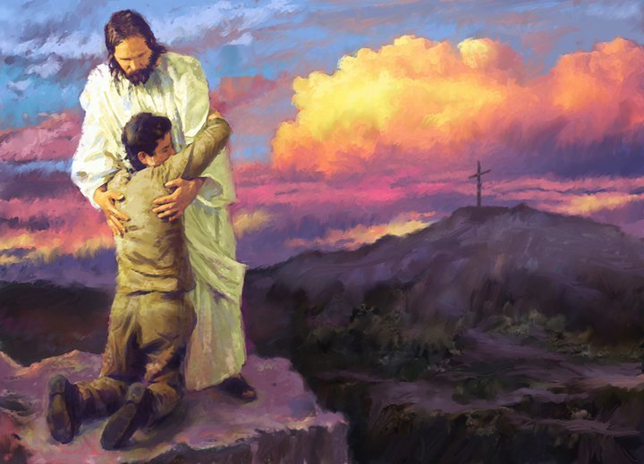
十字架跟你我的关系
Notes:
预言的应验让我们确认耶稣就是救主，他受难就是为了要让我们活在基督里不被神弃绝，你愿意一生都活在基督里面，将来可以永远在天堂快乐地生活吗？

Slide 52
Notes:
祷告结束。

Slide 53
附录：
预言是刻意应验的吗？
被犹太人拒绝
被卖了30块银子
被钉十字架
衣服被抽签瓜分
被列在罪犯中
被上帝弃绝
与财主同埋
Notes:
附加材料：预言是被刻意应验的吗？
看到这些预言应验地如此准确，而且无法否认预言写于事情发生的几百年之前。那些不愿意相信圣经的人或许会说，这些预言是人刻意去应验的。我们想想看，这个说法合理吗？我们接下来从6个角度去回应。

Slide 54
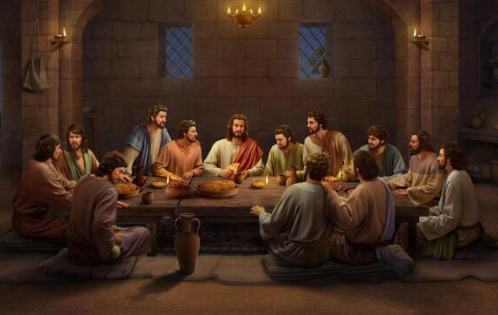
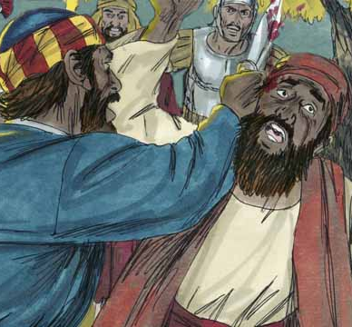
预言是刻意应验的吗？
门徒？
Notes:
首先，门徒会刻意应验预言吗？
门徒从来就不认为弥赛亚会钉十字架，甚至在耶稣受难前夕，门徒都接受不了弥赛亚会死。耶稣被抓的时候，彼得甚至拔出短刀要跟他们拼命！弥赛亚必须受难受死对门徒来说是有反直觉的。耶稣死后，他们彻底绝望了。他们根本没有期望耶稣的复活，所以我们没有理由认为门徒刻意要应验关于弥赛亚的预言。

Slide 55
预言是刻意应验的吗？
犹大？
Notes:
第二，犹大会刻意应验预言吗？
在整个预言的应验上，起到关键作用的门徒是犹大。但是犹大显然不认为耶稣真是弥赛亚，不然的话他就不会出卖耶稣了。他卖耶稣是因为他贪钱，不是因为要去应验预言。最后耶稣被判了死罪，他反而懊悔自杀了。所以犹大不会为了应验预言而卖主最后还自杀。

Slide 56
预言是刻意应验的吗？
十字架
对比
石刑
罗马人的刑罚
犹太人的刑罚
Notes:
第三，我们要看十字架的刑罚。
大家要记住，大卫时代还没出现钉十字架的刑罚。甚至在耶稣的时代，犹太人一般还是会用石刑处死犯人，还记得他们用石头打死了司提反吗？彼拉多作为罗马官员根本不会管犹太人的预言，所以他没有理由刻意去应验犹太人关于弥赛亚的预言。

Slide 57
预言是刻意应验的吗？
兵丁抽签瓜分衣物？
Notes:
第四，我们来看那些兵丁。
那些行刑的罗马士兵，抽签瓜分犯人的衣物这是他们惯常的做法，他们甚至从来都没有听过弥赛亚的预言。所以他们完全没有理由为了诗篇的预言应验而刻意瓜分衣物。

Slide 58
预言是刻意应验的吗？
犹太领袖？
Notes:
第五，犹太人的领袖会不会刻意应验预言呢？
祭司长和法利赛人是最不愿意承认耶稣是弥赛亚的一群人，他们也最不愿意耶稣应验弥赛亚的预言。但他们在耶稣被卖、被捕和被定罪的过程中发挥了预言应验的关键作用。

Slide 59
预言是刻意应验的吗？
亚利马太的约瑟和彼拉多？
Notes:
最后，我们看亚利马太的约瑟和彼拉多。
亚利马太的约瑟为耶稣哀悼，虽然他确实希望耶稣就是弥赛亚，但耶稣死了这件事情根本不是他对弥赛亚的期待。他几乎肯定没意识到以赛亚书53章是在写基督耶稣，他也没有指望耶稣会复活。所以他不可能为了应验预言而刻意去求彼拉多要回耶稣尸体，葬在自己的墓穴中。同样，彼拉多也不可能为了应验一个他都没有听过的预言而刻意允许耶稣被下葬。

